Slide 1



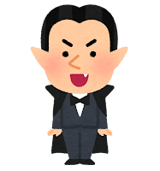
医療法人青仁会 職員親睦会行事
ハロウィン
パーティ
【日時】10月24日（金）
17時30分～19時00分(予定)
【場所】古民家
【開催内容】Caféアンブレイカブル 軽食ケータリング、お菓子パーティ、仮装投票、○×クイズ、カボチャ重さ当てクイズ 等
【参加費】2500円(当日現地支払い)
【参加申し込み〆切】10月15日(水)17：00
※参加者の方は仮装をしてご参加ください！ごく簡単なものでも構いませんが人気投票も行いますので是非意欲的な仮装をお待ちしております！
≪問い合わせ先≫
親睦会ハロウィンパーティ担当役員
斎藤(コメG/通所リハG)・佐藤(コメG)・赤坂(東病棟G)・加藤(南病棟G）・奥寺(入所G)

